Slide 1
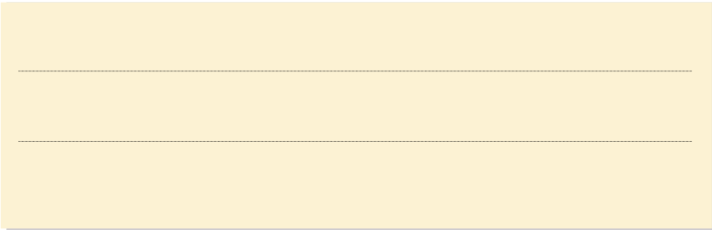
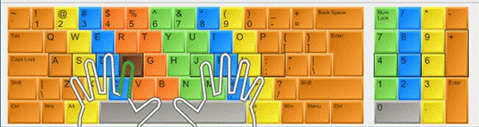
BÀI 23B
SỬ DỤNG PHẦN MỀM LUYỆN TẬP GÕ BÀN PHÍM

Slide 2

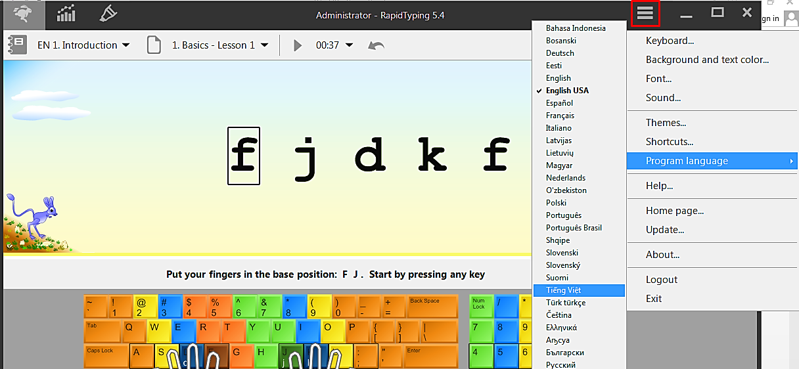
1
Làm quen với phần mềm RapidTyping
Các em hãy thực hiện:
Kích hoạt phần mềm Rapid Typing
Chuyển sang tiếng Việt: Nháy chuột chọn Cài đặt → Program language → Tiếng Việt

Slide 3
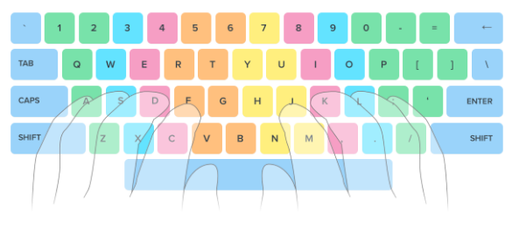
2
Chọn bài luyện tập
Em hãy nhắc lại cách đặt tay đúng lên bàn phím?

Slide 4
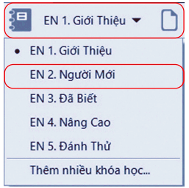
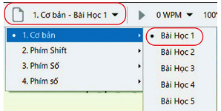

2
Chọn bài luyện tập
HS vừa nghiên cứu SGK vừa thực hành theo nhóm:
Chọn trình độ
Chọn khóa học và bài học để tự luyện tập.
Chọn Trình độ
Chọn khóa học, bài học

Slide 5
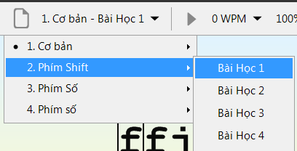
3
Luyện tập gõ phím
Khi cần gõ chữ hoa hoặc gõ kí tự phía trên của phím có 2 kí tự, em nhấn và giữ phím Shift trong khi gõ phím.
THỰC HÀNH:
Em hãy tập luyện với chữ hoa, phím có 2 kí tự.

Slide 6
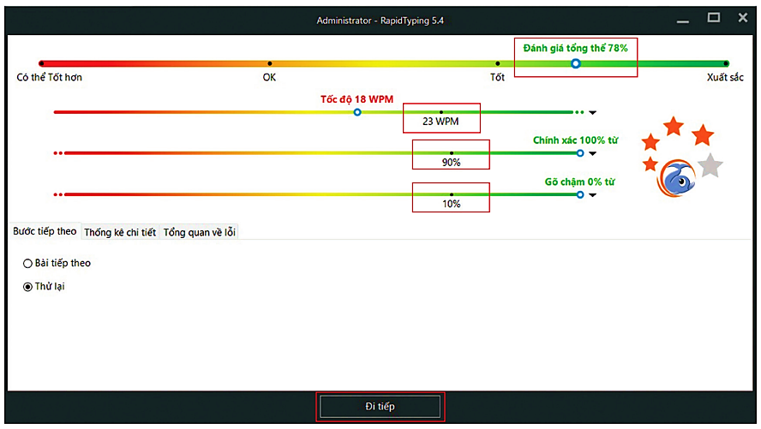
Hình 23B.5. Màn hình thông báo kết quả luyện tập

Slide 7


Luyện tập
Em cùng bạn thực hiện
Quan sát và chỉ ra biểu tượng của phần mềm RapidTyping trên màn hình.
Thao tác và trình bày cách kích hoạt và thoát khỏi phần mềm RapidTyping.
Chọn ngôn ngữ hiển thị cho giao diện RapidTyping: Tiếng Anh/Tiếng Việt

Slide 8
Vận dụng
1. Chọn và luyện tập các bài trên phần mềm RapidTyping. Quan sát bạn luyện tập, nhận xét và ghi lại kết quả sau mỗi bài luyện tập.
EN2. Người mới\1. Cơ bản \Bài học 1
EN2. Người mới\1. Cơ bản \Bài học 3
EN2. Người mới\1. Cơ bản \Bài học 5
2. Chọn và luyện tập các bài trên phần mềm RapidTyping
EN2. Người mới\3. Phím số \Bài học 1
EN2. Người mới\3. Phím số \Bài học 2
EN2. Người mới\3. Phím số \Bài học 3

Slide 9
Phần mềm RapidTyping giúp em luyện gõ bàn phím đúng cách và hiệu quả.

Slide 10

XIN CHÂN THÀNH CẢM ƠN
CÁC EM HỌC SINH!

